Slide 1
a.a. 2022-2023
Corso di
Chimica delle Macromolecole I
Prof. Federico ROSEI
Dipartimento di Scienze Chimiche e Farmaceutiche federico.rosei@units.it
C11, Aula 3

Slide 2
Composizione chimica (COSTITUZIONE)
Struttura (CONFORMAZIONE e CONFIGURAZIONE)
Achitettura (LINEARE, RAMIFICATA, RETICOLATA, DENDRIMERICA, …) Lunghezza (PESO MOLECOLARE, GRADO DI POLIDISPERSITA’)
Proprietà dei sistemi polimerici

Slide 3
Massa molecolare dei polimeri
Il peso molecolare condiziona molte proprietà:
Proprietà fisiche: temperatura di transizione: liquido →gomma → solido;
Proprietà meccaniche : rigidità, elasticità, viscoelasticità…;
Proprietà in soluzione: solubilità, diffusione, viscosità…

Slide 4
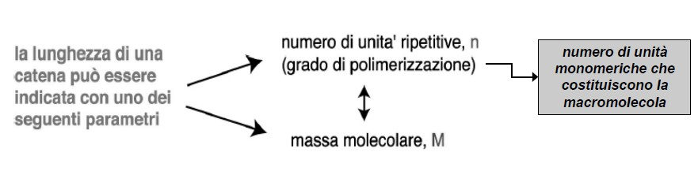
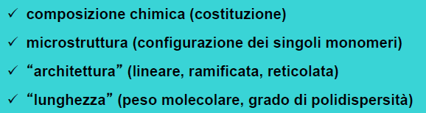
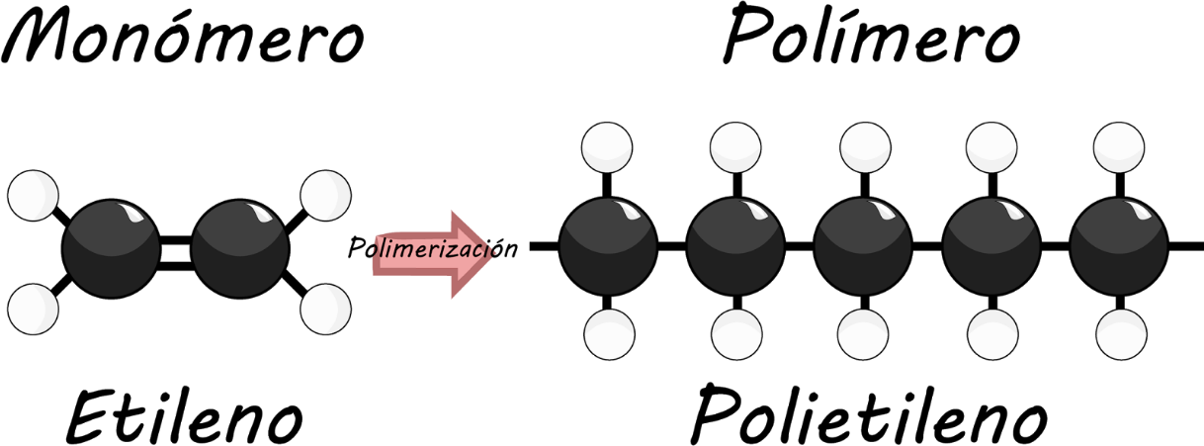

X
Unità ripetitiva
X unità ripetitiva
Massa molecolare M

Slide 5
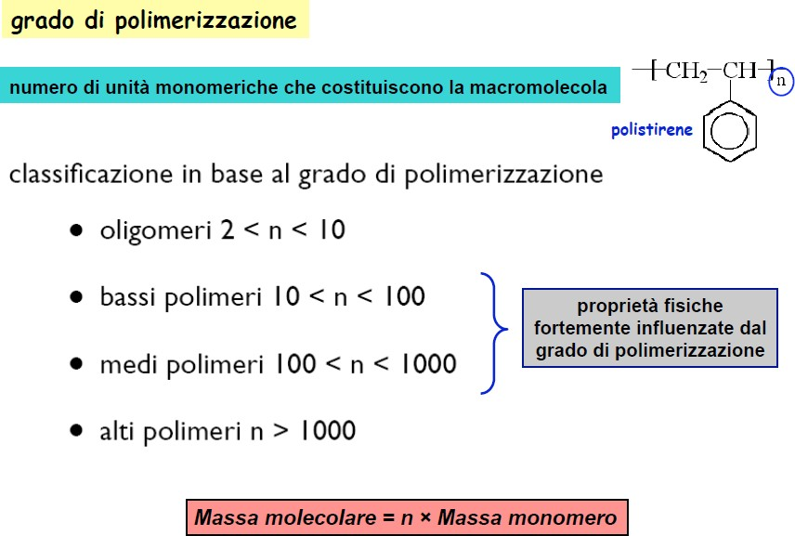
, X
X
X
X
X
x
Massa molecolare = X ^{x} Massa Unità monomerica

Slide 6
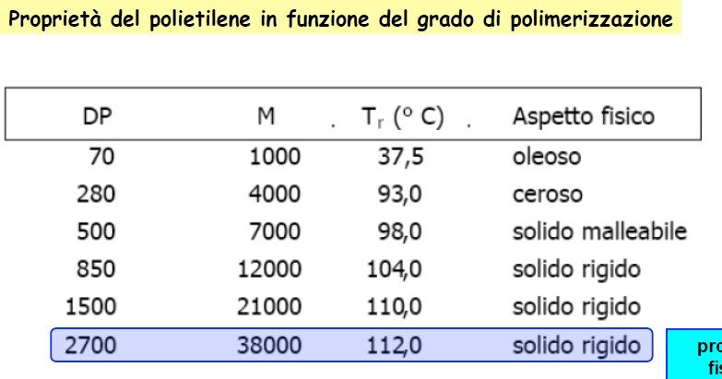
Esempio:
X=CH₂

Slide 7
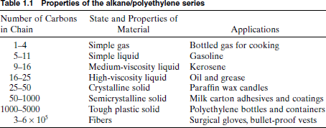
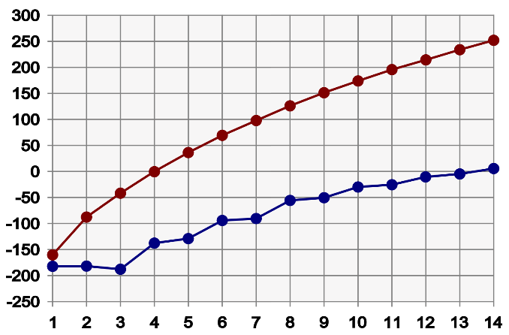
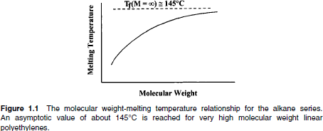
Dipendenza dal peso molecolare della serie omologa degli alcani:
Correlazione tra le temperature di fusione ed ebollizione degli alcani lineari ed il numero di carboni

Slide 8
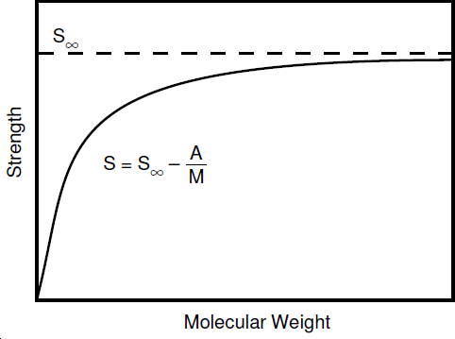
Consideriamo la resistenza alla trazione:
A bassa massa molecolare (M) la forza è troppo bassa per un utilizzo come materiale. Ad alto peso la forza si avvicina al valore limite S∞. La relazione tra S e M può essere scritta (approssimata) come:
₋ A
S = S
∞
M
Dove A è una costante che dipende dal polimero.

Slide 9
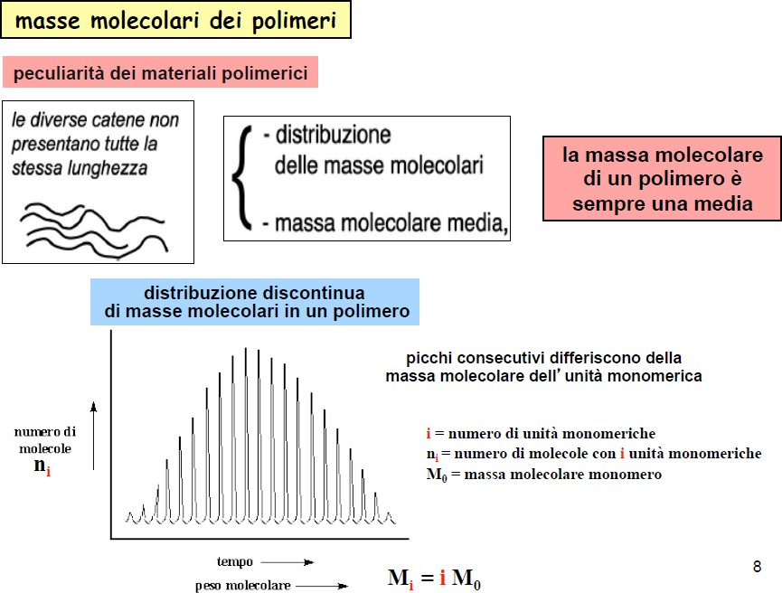
N_{i}
N_{i}

Slide 10
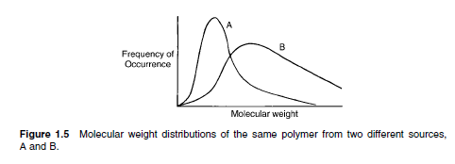
Non si può definire un valore assoluto di massa molecolare ma un valore
medio che tiene conto della composizione del campione.
Dalla polimerizzazione si ottiene un campione costituito da numerose catene di diversa lunghezza (diverso grado di polimerizzazione).
La massa molecolare del polimero è una distribuzione di masse molecolari, in cui è rilevante sia il valore della media, che la frequenza con cui sono presenti le singole catene a diversa massa molecolare.
Nel caso precedente la relazione si riscrive come segue:
A
S = S −
∞
M

Slide 11
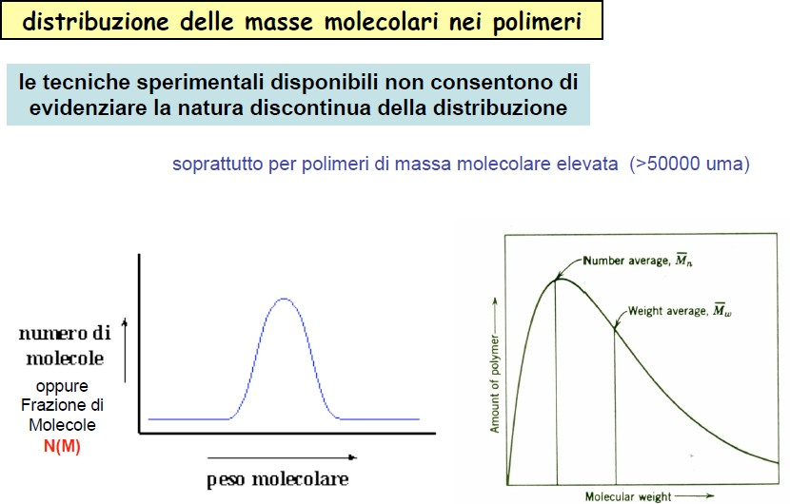
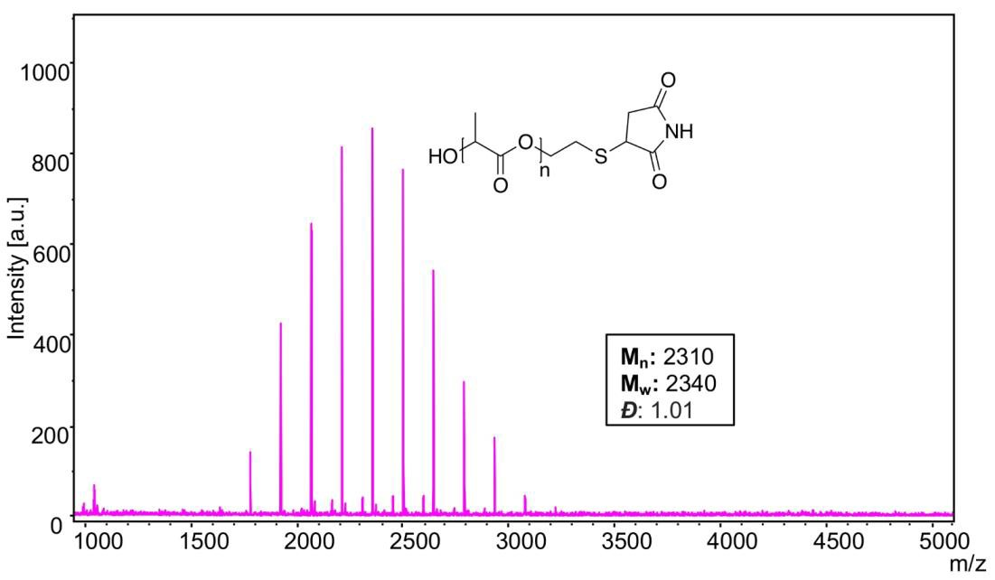
M piccoli (oligomeri)

Slide 12

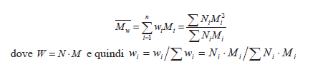
𝑊 M = _{𝑁}
𝑁_{𝑖} 𝑚𝑜𝑙𝑖 𝑑𝑖 𝑐𝑎𝑡𝑒𝑛𝑒 𝑐𝑜𝑛 𝑝. 𝑚.
𝑀_{𝑖} 𝑐𝑜𝑛 𝑚𝑎𝑠𝑠𝑎 𝑐𝑜𝑚𝑝𝑙𝑒𝑠𝑠𝑖𝑣𝑎 𝑤_{𝑖}
𝑊 = ∑ 𝑤_{𝑖}
𝑖
𝑝𝑒𝑠𝑜 𝑡𝑜𝑡𝑎𝑙𝑒 𝑑𝑒𝑙 𝑐𝑎𝑚𝑝𝑖𝑜𝑛𝑒
𝑤_{𝑖} = 𝑁_{𝑖}𝑀_{𝑖}
𝑁 = ∑ 𝑁_{𝑖}
𝑖
𝑛𝑢𝑚𝑒𝑟𝑜 𝑡𝑜𝑡𝑎𝑙𝑒 𝑑𝑖 𝑚𝑜𝑙𝑖
𝑁_{𝑖}
𝑑𝑒𝑓𝑖𝑛𝑒𝑛𝑑𝑜 𝑙𝑎 𝑓𝑟𝑎𝑧𝑖𝑜𝑛𝑒 𝑚𝑜𝑙𝑎𝑟𝑒: 𝑛 =
𝑖
𝑁_{𝑖}
𝑖
peso molecolare numerico medio
Possiamo definire poi una massa molecolare media ponderale (media pesata) sulla frazione ponderale w_{i}’
‘
‘

Slide 13
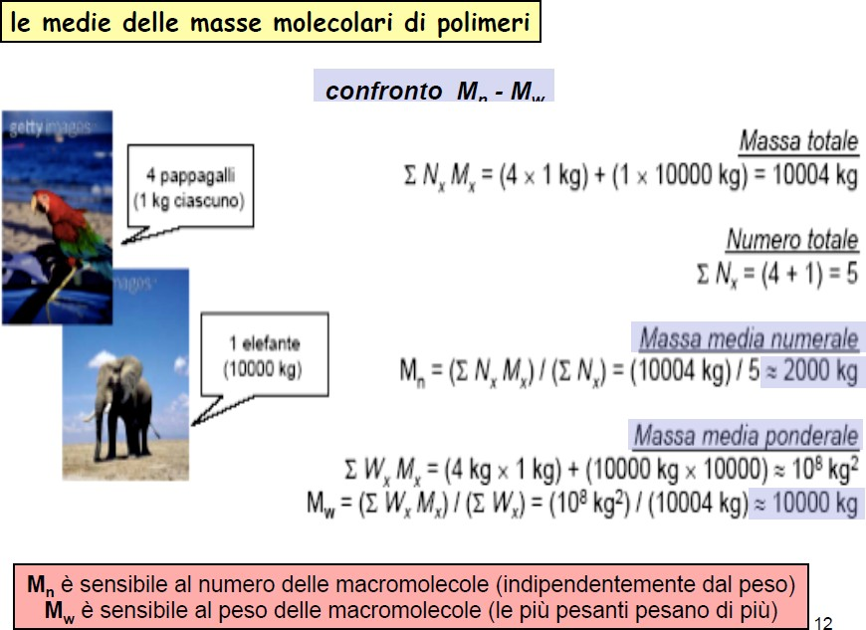

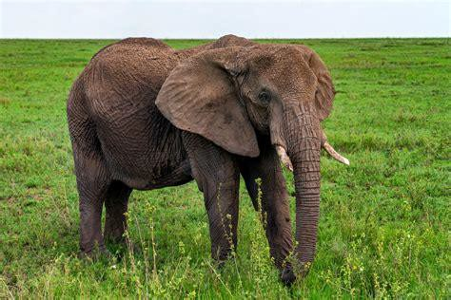
Confronto tra M_{n} e M_{w}
=2001 Kg
10000 Kg

Slide 14

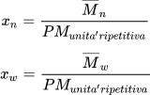
GRADO DI POLIMERIZZAZIONE
X
Il grado di polimerizzazione medio numerico, X_{n} , è definito come il rapporto tra
il numero di unità monomeriche ed il numero di catene macromolecolari:
∑ ^{N}i ^{X}i
_{Xn =} i
= 𝑛 𝑋
∑ ^{N}i i
𝑖 𝑖 𝑖
X
n
X_{w} = ∑w_{i} X_{i} i
X_{w}

Slide 15
Il rapporto ^{Xw} = è un indice di polimolecolarità e viene
X_{n}
chiamato polidispersità (P)
𝑃 = ^{𝑋𝑤} = ^{𝑀𝑤}
𝑋_{𝑛} 𝑀_{𝑛}

Slide 16
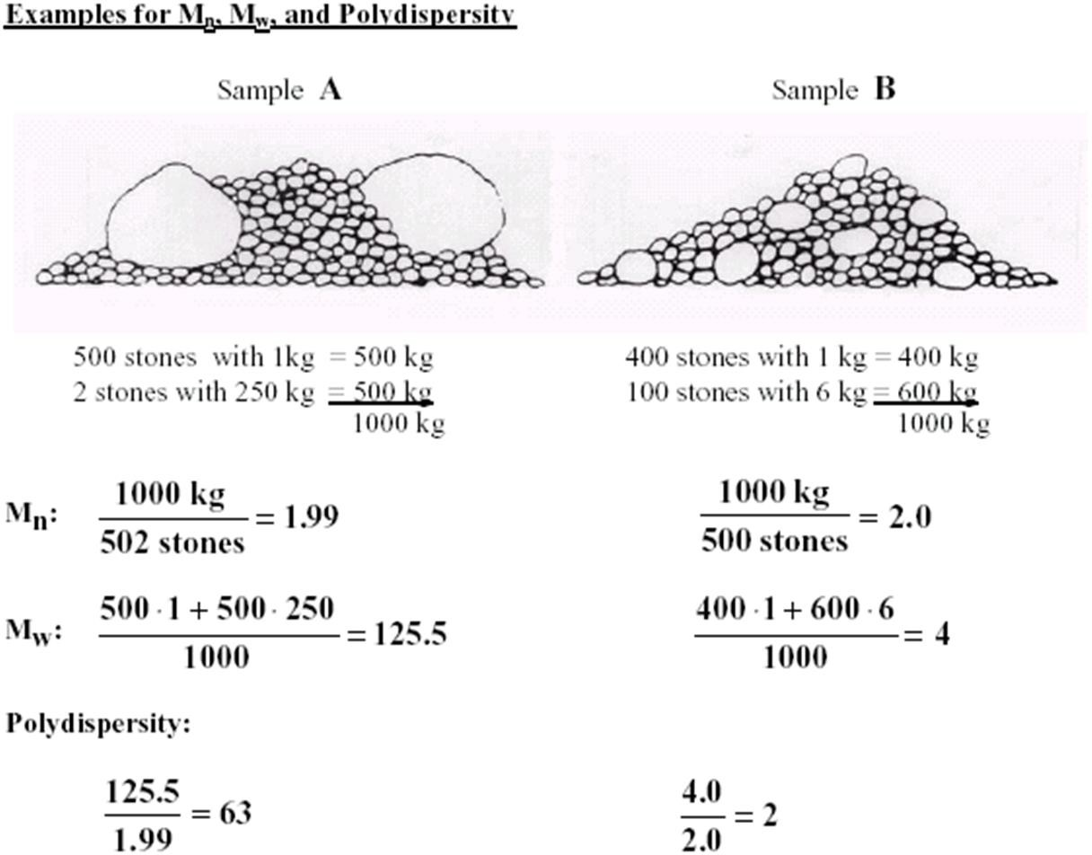
∑ ^{N}i ^{M}i
Un esempio di calcolo
∞
M
₌ i=1
n
∞
∑ ^{N}i i=1
500 ∙ 1 + 2 ∙ 250
502
400 ∙ 1 + 100 ∙ 6
500
𝑀_{𝑛} =
= 1.99
𝑀_{𝑛} =
= 2.0
∞
∑ i i
2
N M
500 ∙ 1² + 2 ∙ 250²
500 + 500
400 ∙ 1² + 100 ∙ 6²
500 + 500
_{⟨M ⟩ =} i=1
𝑀_{𝑤} =
= 125.5
𝑀_{𝑤} =
= 4.0
w
∞
∑ ^{N}i ^{M}i i=1
𝑀_{𝑤}
P= = 63.1
𝑀_{𝑤}
P= = 2
𝑀_{𝑛}
𝑀_{𝑛}
L’indice di polidispersità P offre una buona stima di come è costituito il sistema (eterogeneità)

Slide 17
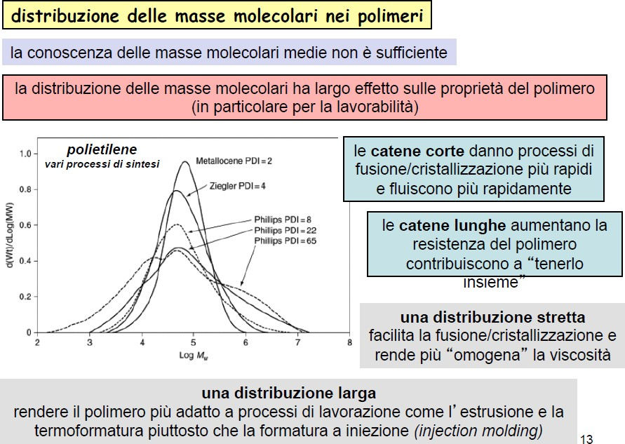

Slide 18
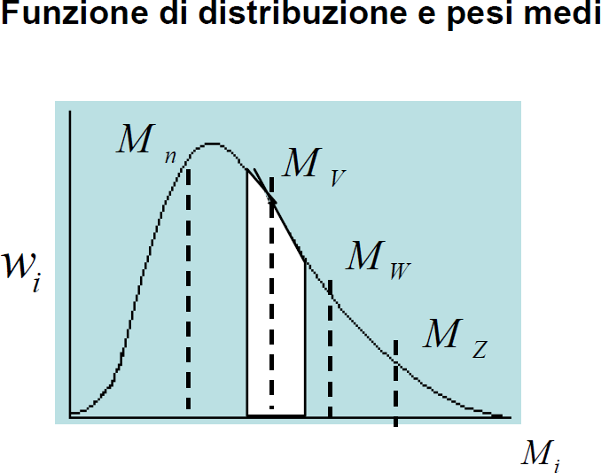

Slide 19
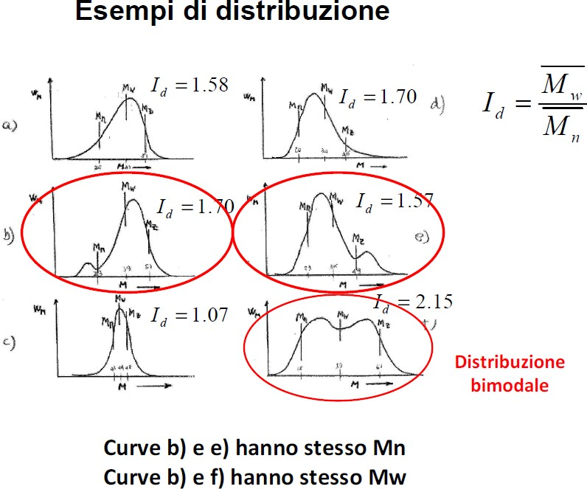
N.B.
P=I_{d}

Slide 20
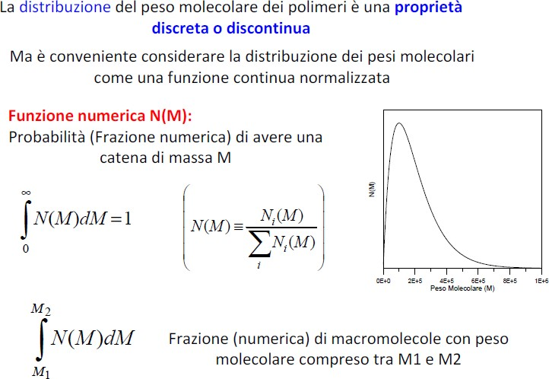

Slide 21

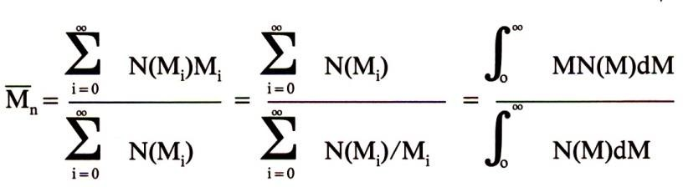
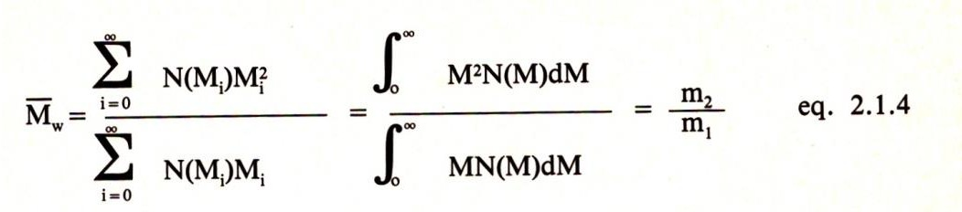
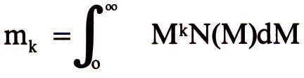
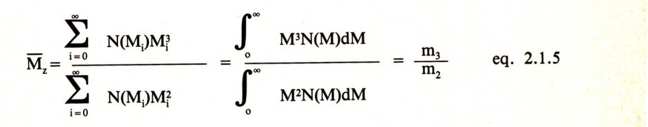
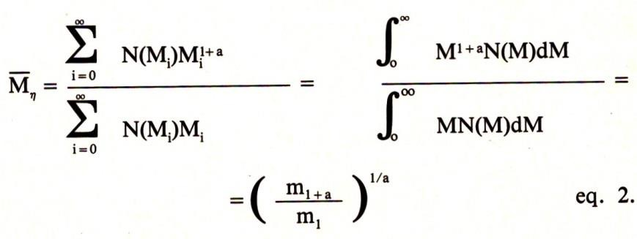
Momenti di una distribuzione
= m₀
= m₁/m₀
∞
𝐦_{𝒌} = 𝐍 𝐌_{𝐢}
𝒊=𝟎
_{𝐌}𝐤
𝐢

Slide 22
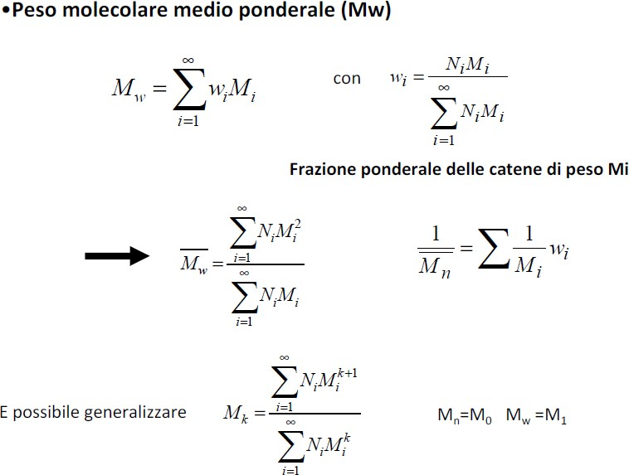
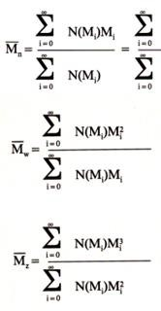
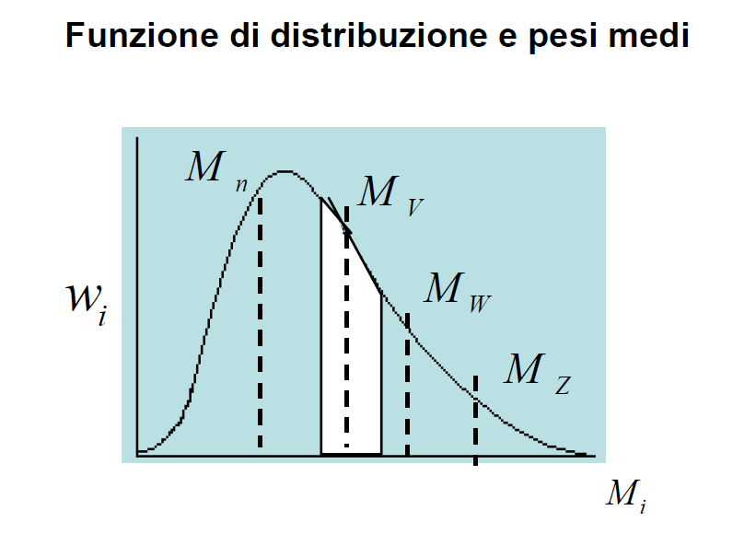

Slide 23
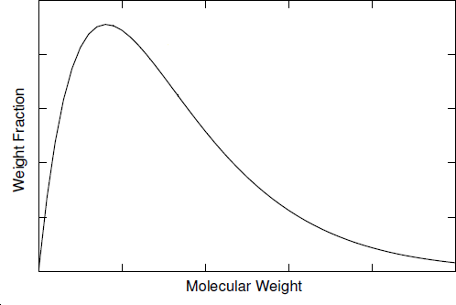
Perché la distribuzione dei pesi molecolari ha questa forma?
La curva si chiama «distribuzione più probabile» o «di Flory» e può essere spiegata (Flory 1940) con la polimerizzazione di un monomero bifunzionale: A—B (es. HO-CH₂-COOH)
La reazione è:
n(A—B) → -(A—B)_{n}-

Slide 24
Poiché 1 gruppo A reagisce con 1 gruppo B, lo stesso p vale anche per B.
Definiamo p la frazione di gruppi di tipo A che hanno reagito ad un certo stadio della polimerizzazione (grado di conversione).
Spesso p può essere misurato, p.es. titolando i gruppi acidi residui durante la polimerizzazione.
Una molecola a caso ad un certo stadio di polimerizzazione (p≠0) ha un gruppo A come terminale che non ha reagito.
La probabilità che anche il gruppo B adiacente non abbia reagito è (1-p).
Quindi la probabilità che la molecola scelta a caso sia un monomero è:
P( i = 1) = (1− p )

Slide 25
La probabilità che la molecola scelta sia un dimero comporta che il primo monomero abbia reagito (probabilità = p) ed il secondo no (probabilità = (1-p)).
Quindi:
P( i = 2 ) = p(1− p )
Continuando, la probabilità che la molecola scelta a caso abbia un grado di polimerizzazione i è:
P( i ) = p^{i−1}(1− p )
Nella miscela ci sono N_{i} molecole con grado di polimerizzazione i
in un totale di N molecole (polimeri più monomeri):
N = Np^{i−1}(1− p )
i

Slide 26
N = N₀ (1− p )
N è in relazione col numero di monomeri iniziale N₀ come:
10 monomeri = 10 molecole →
1 dimero e 8 monomeri = 9 molecole →
1 trimero e 7 monomeri = 8 molecole →
1 tetramero e 6 monomeri = 7 molecole…..
Sostituendo N nell’equazione precedente si ha:
N = N p^{i−1}(1− p )²
i 0
che descrive la distribuzione completa dei polimeri. Si chiama
distribuzione più probabile o Distribuzione di Flory.

Slide 27
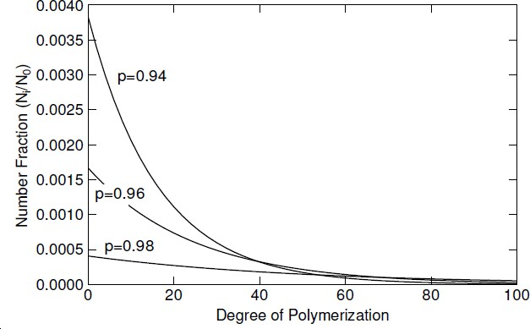
La trattazione è molto semplificata, ma corrisponde bene a quello che si ottiene realmente per le reazioni di polimerizzazione con condensazione.
Le curve che descrivono N_{i} a diversi valori di p sono le seguenti:
Per qualsiasi valore di p sono presenti tutte le masse molecolari, ma sorprendentemente per tutti i valori di p la specie più probabile è il monomero.

Slide 28
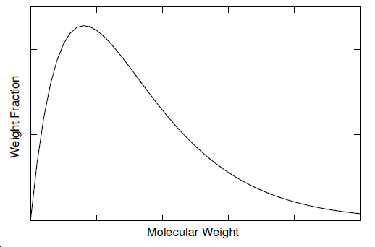
Per ottenere la curva di distribuzione dobbiamo passare alla frazione in peso di polimeri con lunghezza i.
Questa è definita da:
iM ₀ N_{i =} iN_{i}
= ip^{i−1} (1 − p)²
w =
i
N₀ M₀ N
0

Slide 29
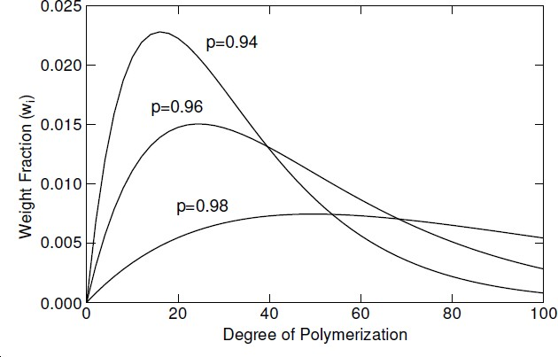
Le curve che descrivono la distribuzione della frazione in peso sono:
Dove la specie prevalente non è il monomero che, sebbene presente in buona quantità, pesa molto poco

Slide 30
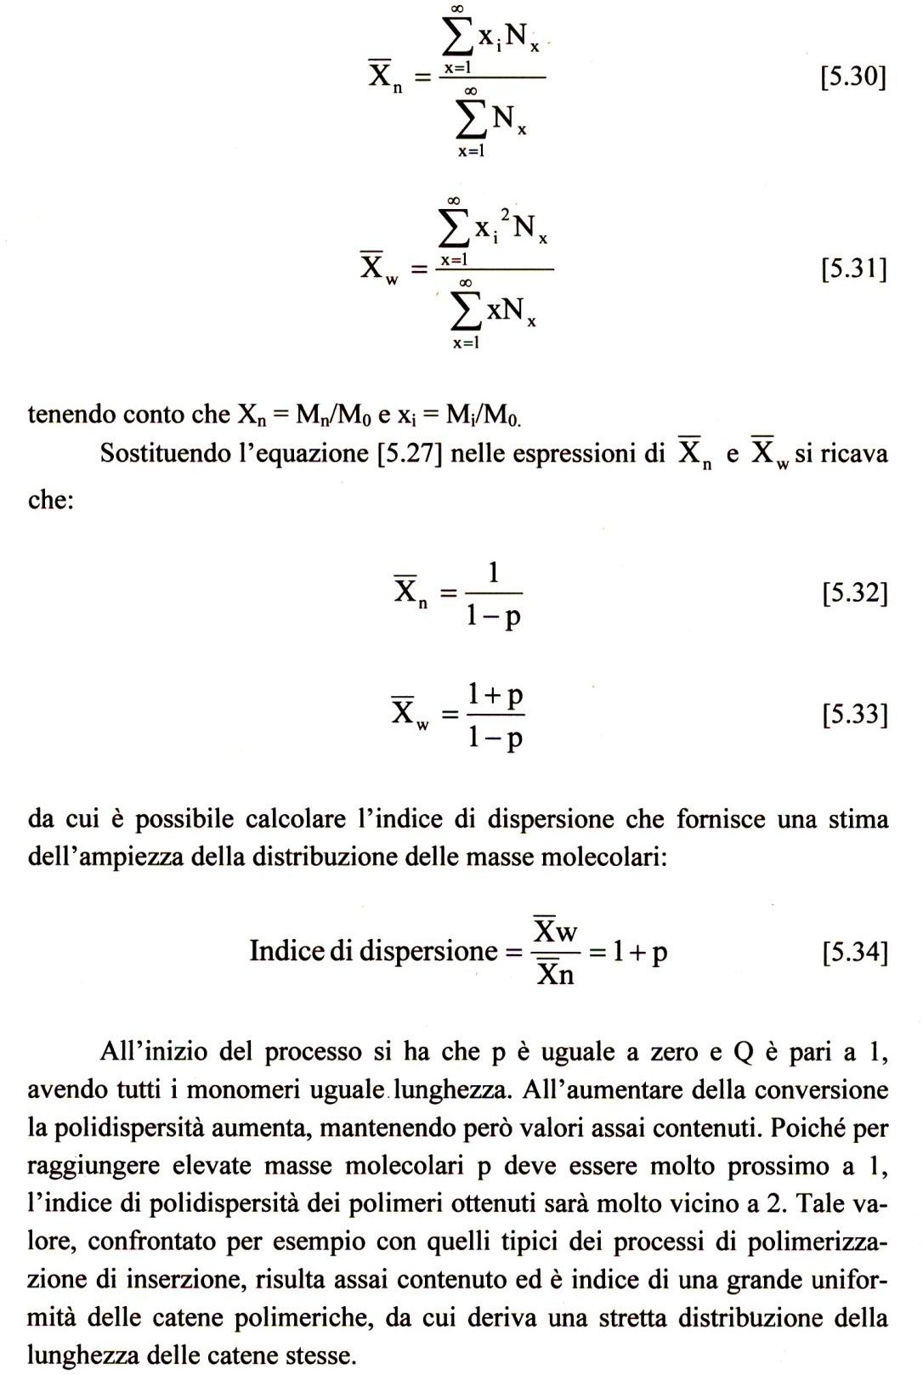

∑ ^{N}i ^{X}i
_{Xn =} i
X_{w} = ∑ w_{i} X_{i}
∑ ^{N}i
i
i
i−1 2
N_{i} = N₀ p (1− p )
P=
polidispersità Q

Slide 31
